Slide 1
Формуємо мовленнєву компетентність дошкільника через застосування інноваційних методів та технологій
К.Д. Ушинський писав: «Вчіть дитину яким – небудь невідомим їй п`яти словам – вона буде довго і марно мучитися, а зв`яжіть двадцять таких слів з картинками, і вона їх засвоїть на льоту».
Підготувала
вихователь-методист вищої категорії ЗДО №39
Машкара М.М., «старший вихователь»

Slide 2
«Використання прийомів мнемотехніки допомагає педагогам:
*розширювати словниковий запас дітей,
*розвивати навички словотворення,
*закріплювати правильну звуковимову,
* сприяти розвитку в дітей —зв’язного мовлення уміння працювати за зразком, правилами»

Slide 3
Мнемотехніка
Відповідно до програмних вимог, молодші дошкільники складають розповідь за запитаннями вихователя, відповіді їх прості, короткі. Використання мнемотехнічних прийомів дає змогу дітям переказувати текст (5 – 9 речень) повними поширеними реченнями, вільно, без допомоги вихователя, без хвилювання, впевнено. Застосовується у
Збагаченні словника;
Навчанні переказу;
Придумуванні розповіді;
Розучуванні вірша;
Відгадуванні загадок…

Slide 4
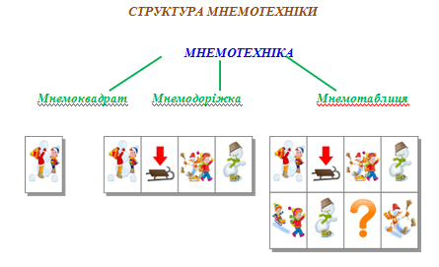
мнемотехніка будується від простого до складного Робота розпочинаєтьтся від простих мнемоквадратів послідовно переходячи до мнемодоріжок , а потім до мнемотаблиць.

Slide 5
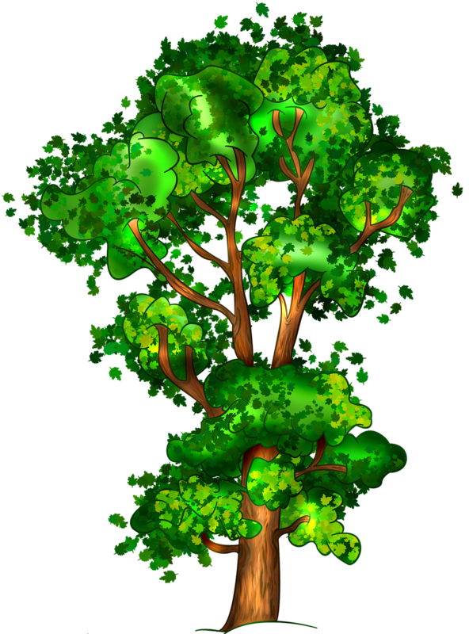
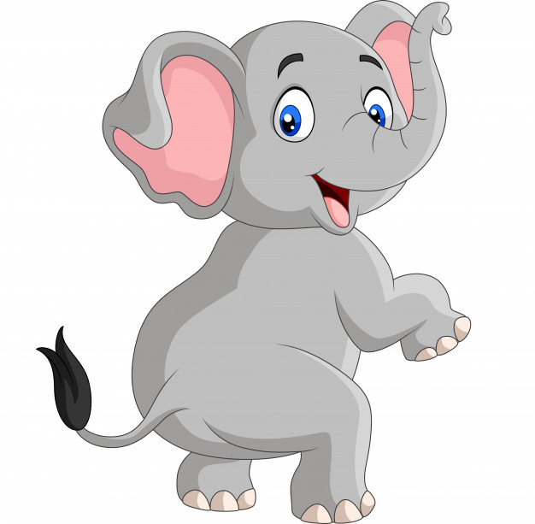
Застосовуючи мнемотехніку в дитячому садку для початку дітей знайомлять з мнемоквадратами. Мнемоквадрати - це зрозумілі дітям зображення, які позначають одне слово, словосполучення, його характеристики або просте речення.

Slide 6
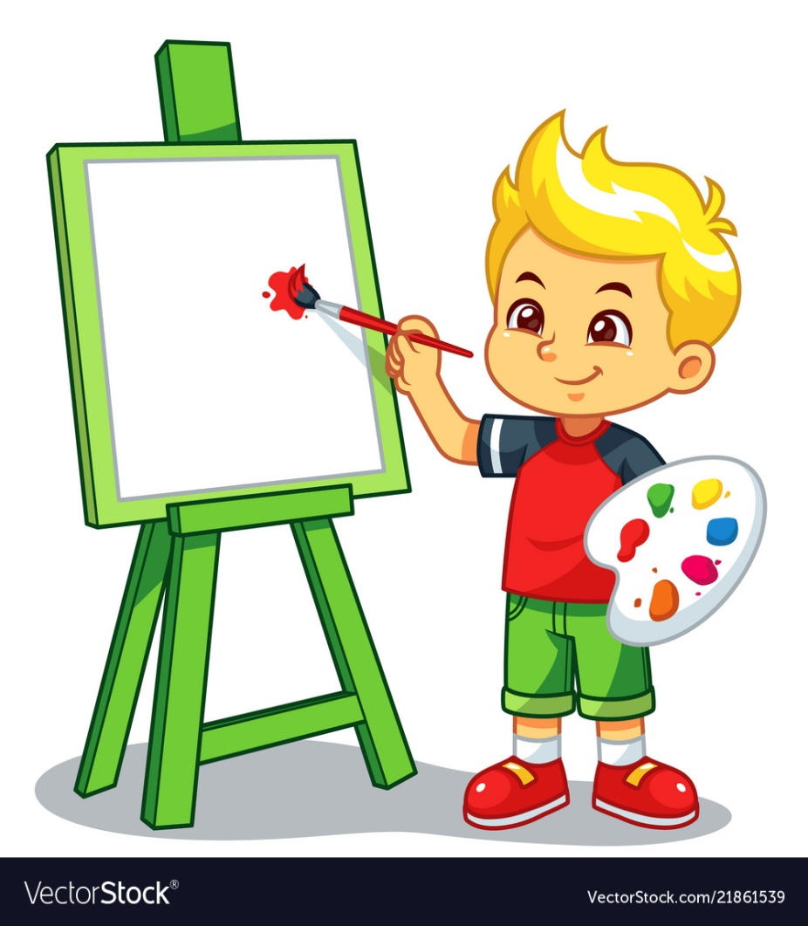


Slide 7
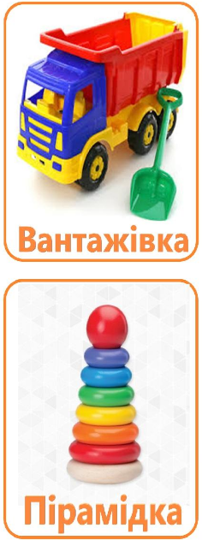
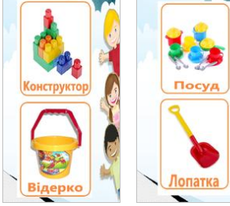
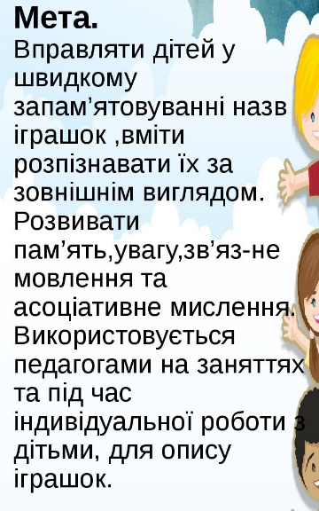

Slide 8
Мнемодоріжки
Коли діти звикають до застосування мнемоквадратів, вводять у практику мнемодоріжки — послідовності мнемоквадратів (зазвичай чотирьох), за допомогою яких можна скласти розповідь із двох-трьох речень.
Як працювати з мнемодоріжками: -Вихователь поза заняттями під час спостережень розповідає дітям про зміни в природі навесні, умови життя людей та тварин у цей період тощо. - Демонструє дітям одну з мнемодоріжок. - Просить малюків розповісти, що намальовано на мнемодоріжці. - Просить малюків скласти невелику розповідь на основі зображеного.

Slide 9

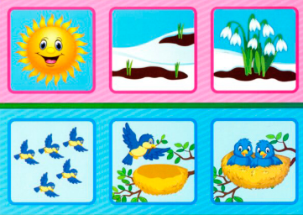

Slide 10
• Розширити і систематизувати знання дітей по темі «Весна». • Навчити малюків складати зв’язні розповіді, користуючись опорними картинками-підказками. • Розвивати зв’язне мовлення, його виразність і структуру, розширити словниковий запас. • Урізноманітнити прийоми навчання, зробити його легким та цікавим, формувати вміння і бажання самостійно вчитися. • Вдосконалити навички та вміння комунікації та пізнання навколишнього світу. • Виховувати бажання працювати в групі та поважати думки інших.

Slide 11

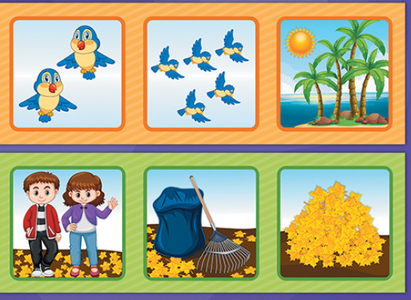

Slide 12

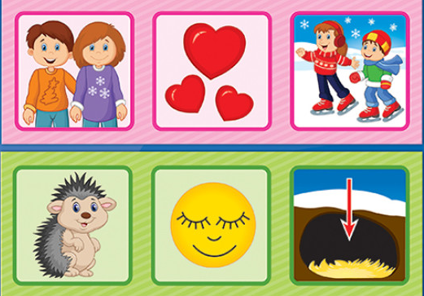

Slide 13
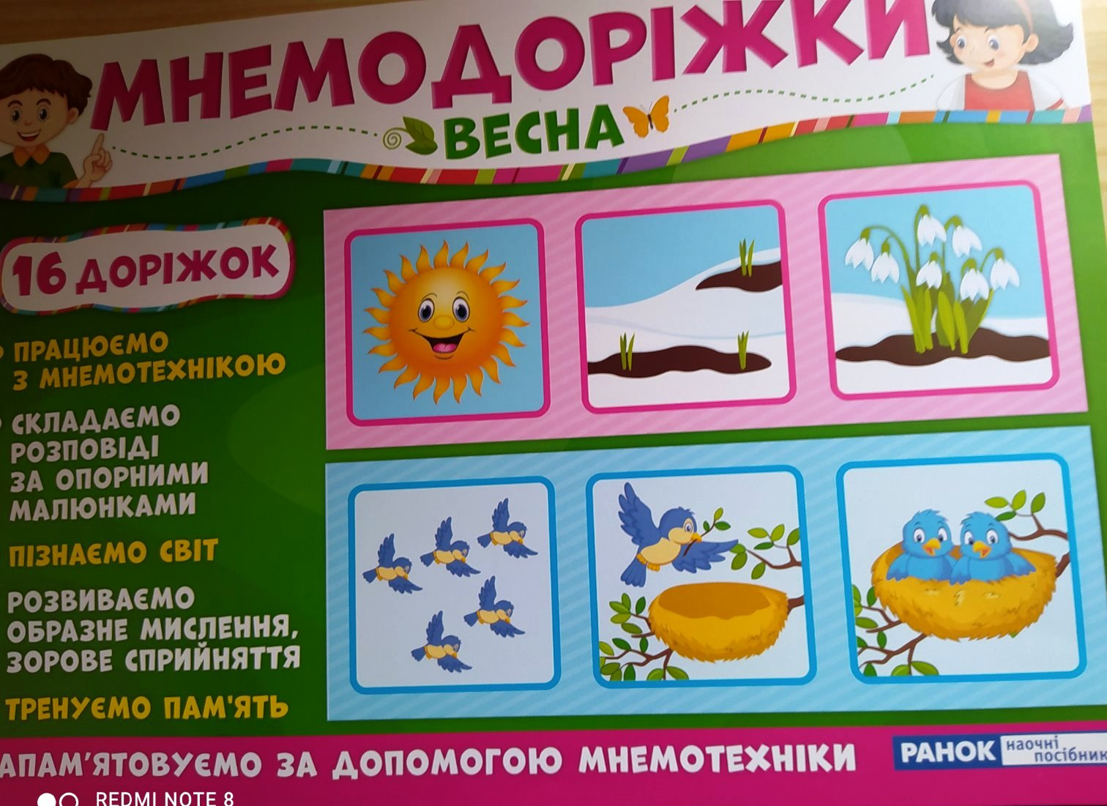

Slide 14
Мнемотаблиці
Найскладніший прийом — це мнемотаблиці, які складаються із декількох мнемодоріжок. За допомогою мнемотаблиць можна запам’ятати й відтворити доволі довге оповідання, казку, вірш.
Ми вже використовуємо мнемотаблиці під час вивчення віршів. Ця технологія нам знайома.

Slide 15
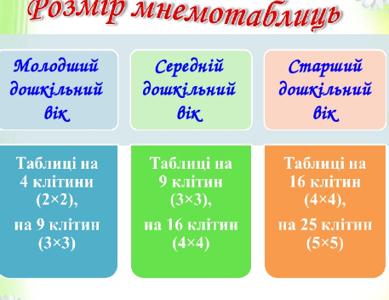

Slide 16
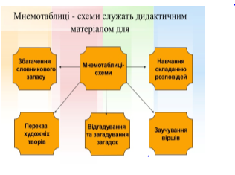

Slide 17
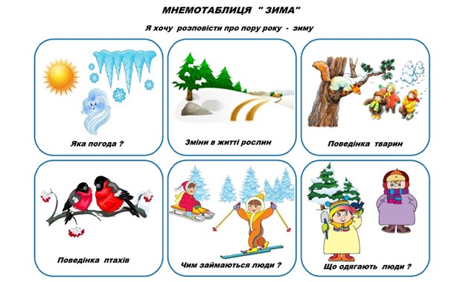

Slide 18
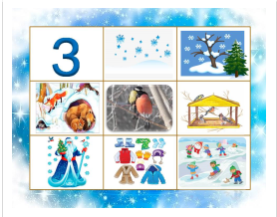

Slide 19
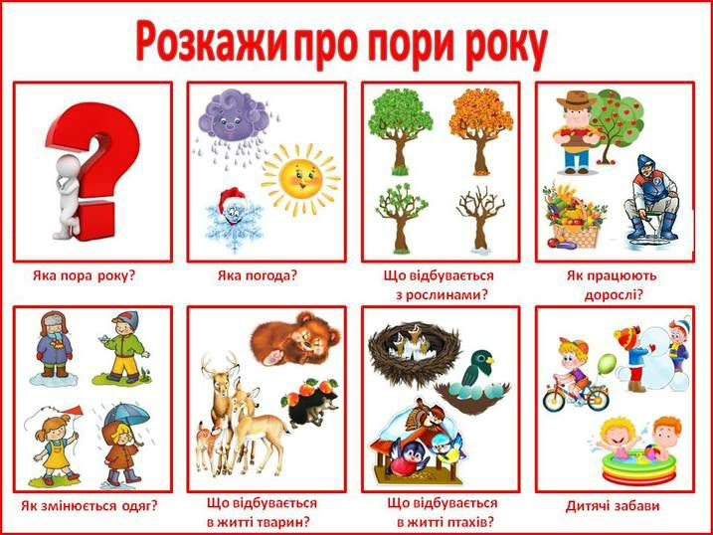

Slide 20
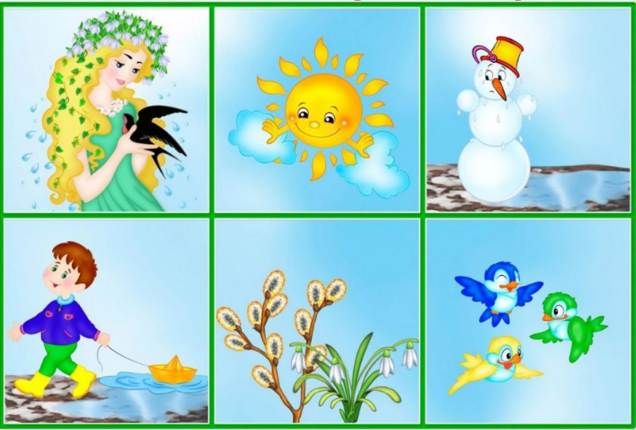
Розкажи про весну

Slide 21
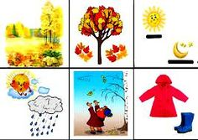
Розкажи про осінь

Slide 22
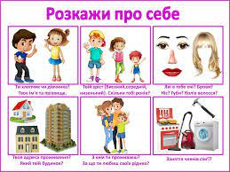

Slide 23
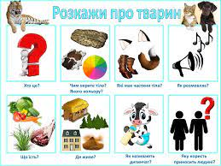

Slide 24
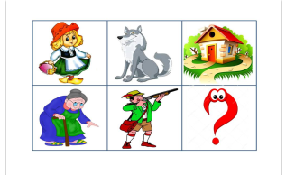
Застосування мнемотаблиці в розповіданні казки

Slide 25
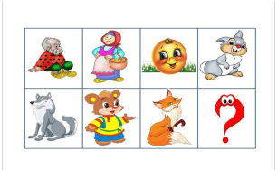

Slide 26
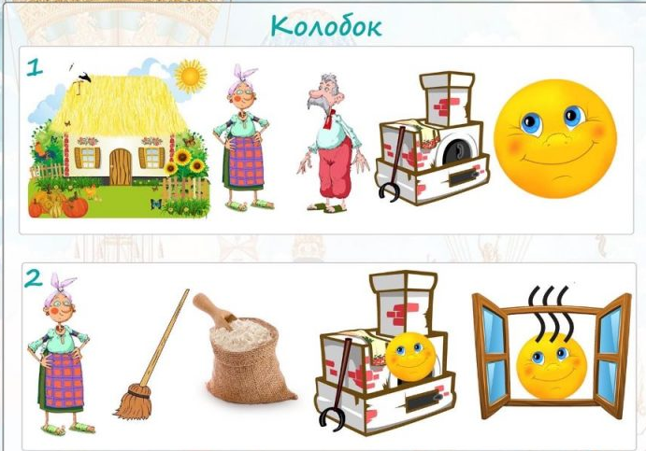

Slide 27
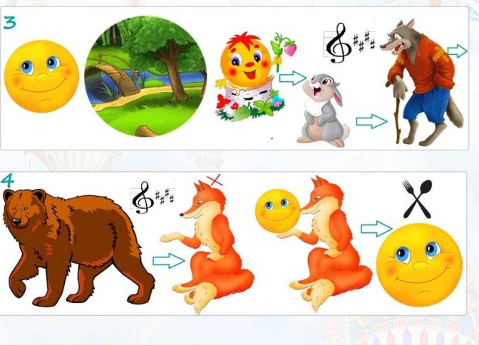

Slide 28
Сторітелінг – технологія створення історії та передачі за її допомогою необхідної інформації з метою впливу на емоційну, мотиваційну, когнітивну сфери слухача.

Slide 29
У перекладі з англійської story означає історія, а telling розповідати. Сторітелінг – це розповідь історій. Одне з основних завдань сторітеллінгу — зробити слухача безпосереднім учасником історії.

Slide 30
Переваги сторітелінгу
Педагог
Діти
Сприяє налагодженню добрих взаємин між вихованцями та педагогом
Допомагає реалізувати індивідуальний підхід та зацікавлювати дітей
Знімає психологічне напруження
Не потребує витрат і може бути використаний у будь-якому місці та в будь-який час
Розвиває уяву, фантазію та креативність

Slide 31
Складові сторітелінга :
СТОРІТЕЛІНГ
Наявність персонажу
Наявність інтриги
Наявність сюжету

Slide 32
Основними складовими складання будь якої історії, яких повинні дотримуватись є:
Експозиція
Жив був _____. Де? Коли? Скільки часу? З ким?
Розвиток подій
Перерахуйте всі події, які будуть описані. Подумайте, які емоції мають у цей час відчувати слухачі. Розкажіть як змінювався герой впродовж історії
Зав’язка
Одного разу _____. Що раптом трапилося? Приїхав друг, налетіла буря, впав стілець, прийшла звістка тощо

Slide 33
Кульмінація
Повідомте, яка подія стала «вирішальною» для героя.
Висновок.
Чому нас вчить ця історія? Мораль, визначення тощо.
Розв’язка
Розкажіть, чим все завершилося. Як змінився герой, що він зрозумів.

Slide 34
Література : 1.г.чепурний “мнемотехніка”, навчально-методич-ний посібник.тернопіль, “мандрівець” 2017р. 2.С.Ванжа Вивчаємо вірші за допомогою мнемотехніки, “Ранок” 2018р. 3. Мнемодоріжки ТОВ”Ранок-креатив” 2021р. 4.Н.Гавриш Три технології для розвитку монологічного мовлення дошкільників ж-л “Вихователь-методист №11.2023р. 5.К.Крутій, Л.Зданевич Сторітелінг: мистецтво розповідання, або як мотивувати дітей Ж-л “Дошкільне виховання” №7 2018р. 5. Інтернет-ресурси .

